Slide 1
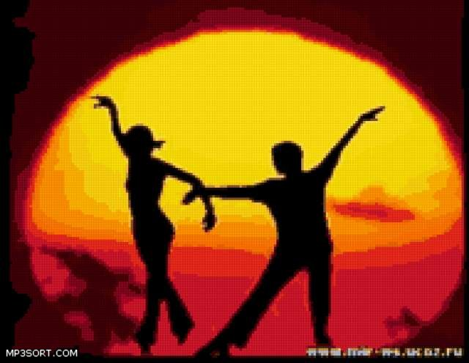
Латиноамериканські танці
Виконала:
Студентка 344гр.
Зімаріна І.

Slide 2
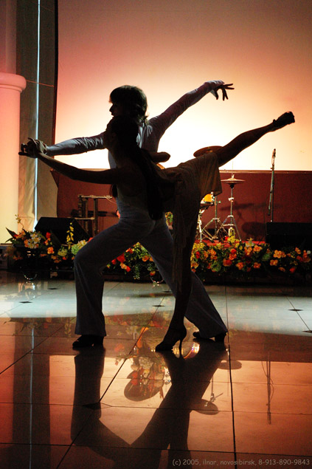
Латиноамериканські танці – це сукупність
різних танцювальних стилів, об'єднаних в
один напрямок, який знаходиться в
постійному розвитку, дозволяючи
оволодіти більш новітніми техніками.

Slide 3
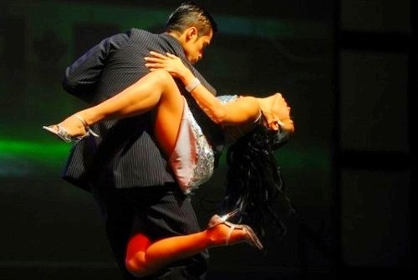
Протягом XVII-XVIII століть відбувається
глибоке злиття європейської,
негритянської та індіанської культур, що
зробило свій вплив і на танці того часу.

Slide 4
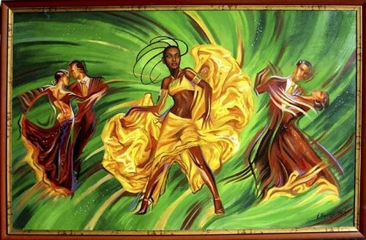
Самба

Slide 5

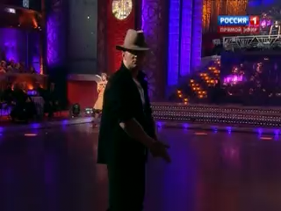

Slide 6
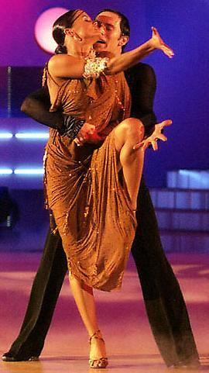
Румба

Slide 7
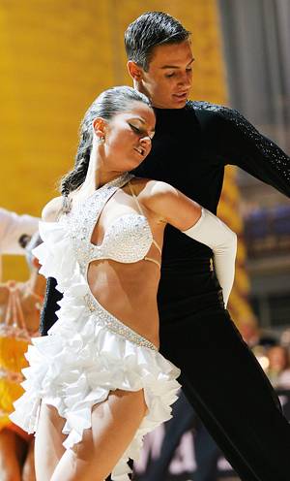
Танець Румба (Rumba) був зароджений на Кубі. Як типовий танець "гарячого клімату" він став класикою всіх латиноамериканських танців. Румба - повільний танець, який характеризується чуттєвими, наповненими любов'ю рухами і жестами, має латинський стиль руху в стегнах, є інтерпретацією відносин між чоловіком і жінкою.

